Slide 1
ЗАНЯТИЕ №1
ТЕМА: «ЦВЕТ»
ЦЕЛЬ:
Уточнить представление о четырёх цветах – красном, жёлтом, зелёном, синем, и их названия;
Сформировать умение определять и называть цвет предметов (красный, жёлтый, зелёный, синий), распределять предметы в группы по цвету;
Тренировать мыслительные операции и анализ сравнения

Slide 2
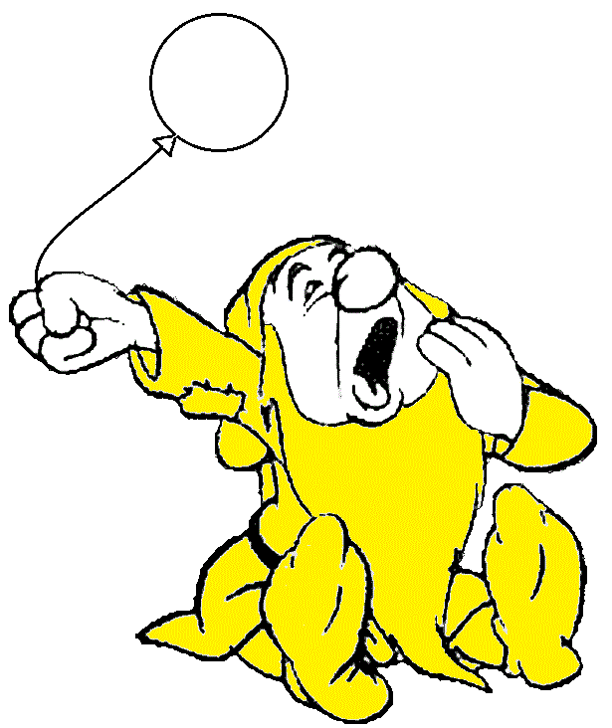
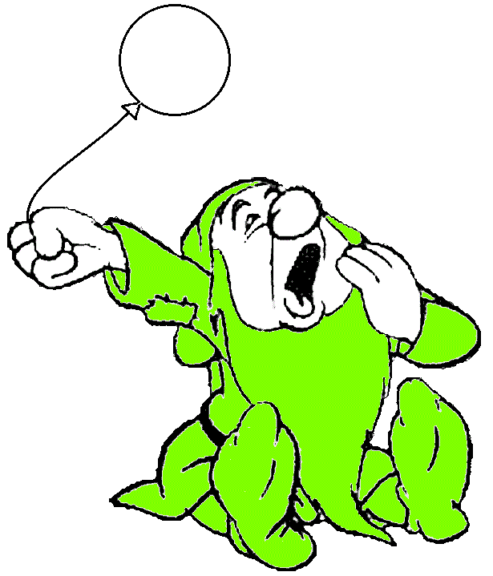
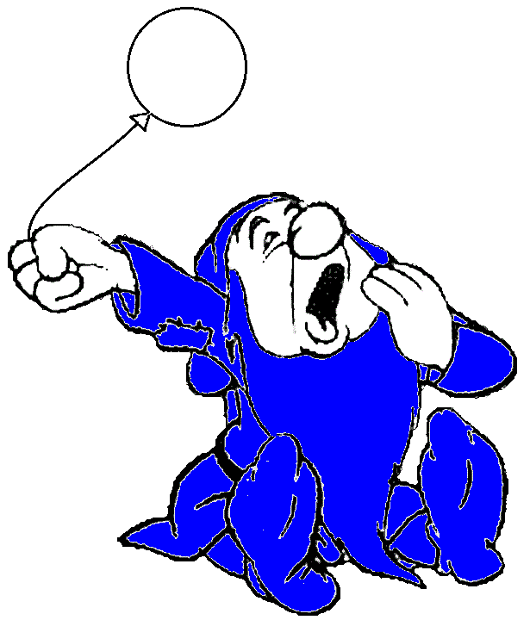
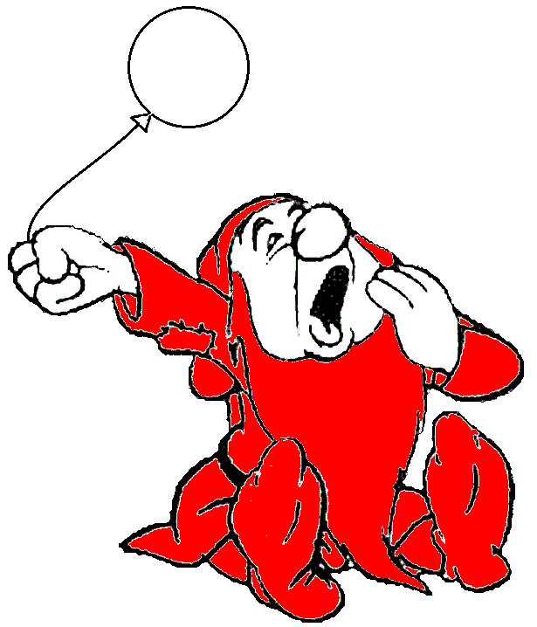
Подбери гномику свой шарик.

Slide 3
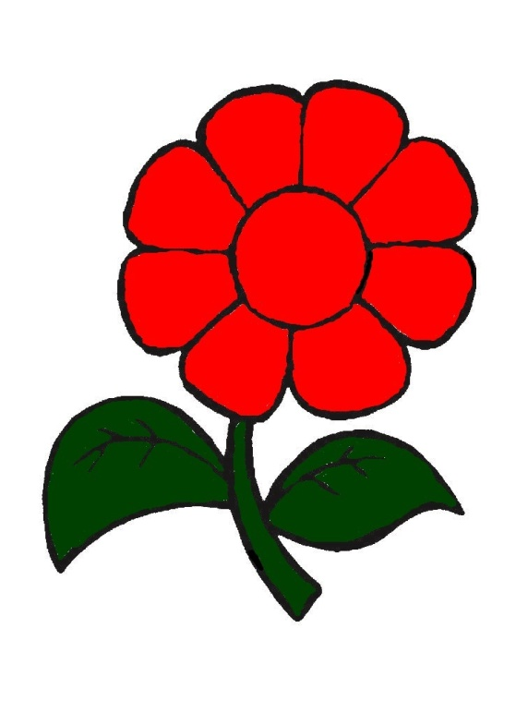
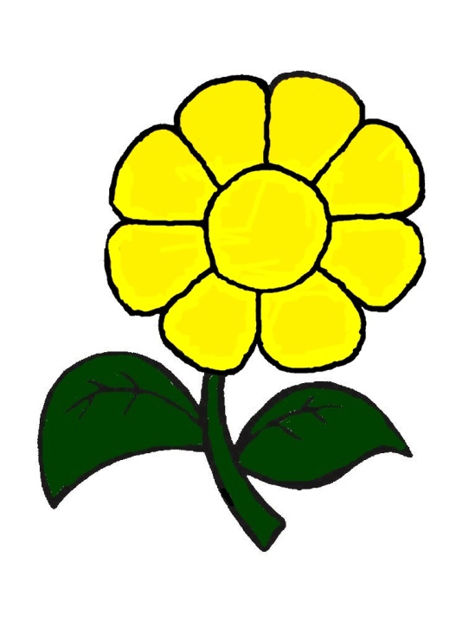
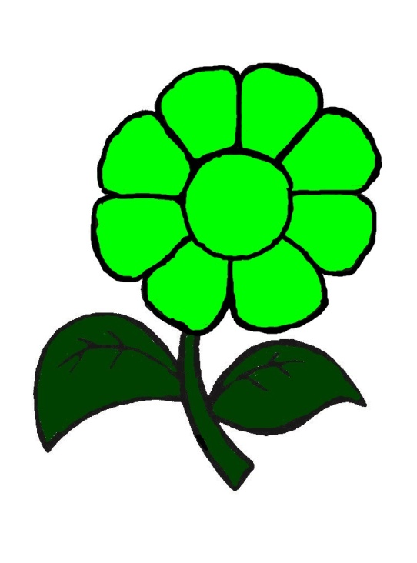
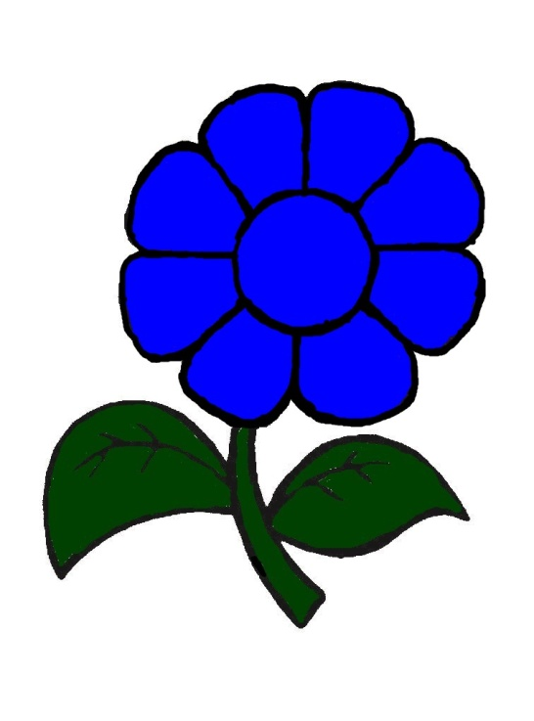
Найди для бабочки цветок такого же цвета, как она.

Slide 4
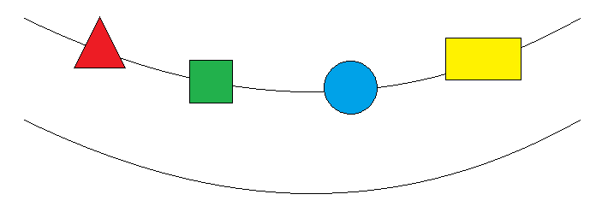
Собери бусы по образцу.

Slide 5
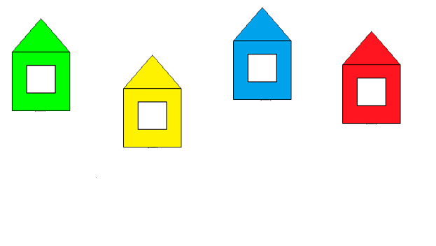
Проложи дорожки к домикам такого же цвета.

Slide 6
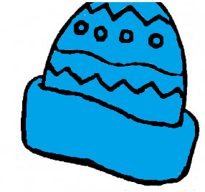
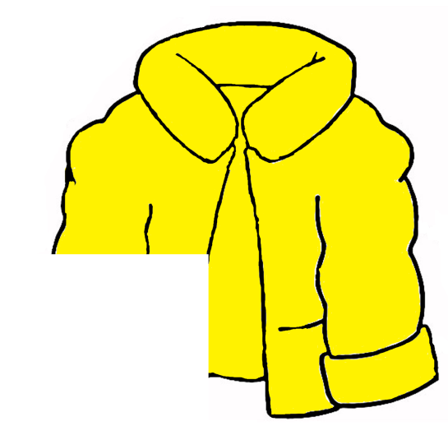
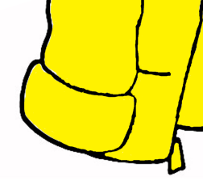
Найди часть одежды по цвету

Slide 7
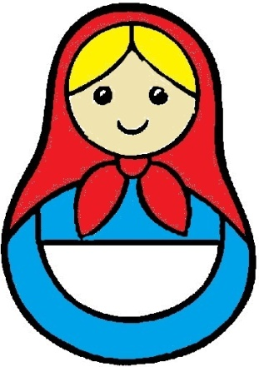
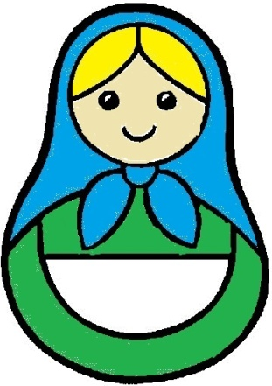
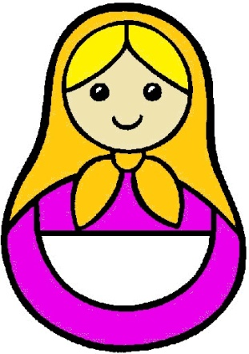
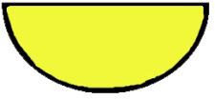
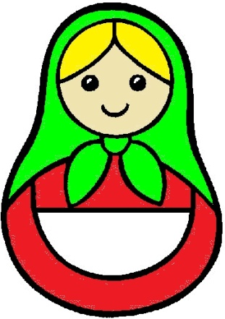
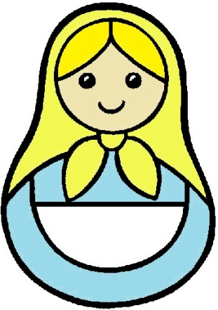
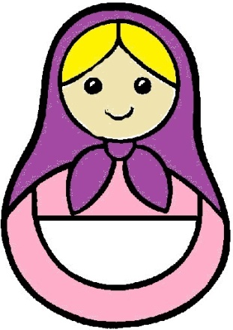
Найди для матрёшки фартук такого же цвета, как её платочек.

